Slide 1
البيئة
سلمى, البالونا, جاد, ركان

Slide 2
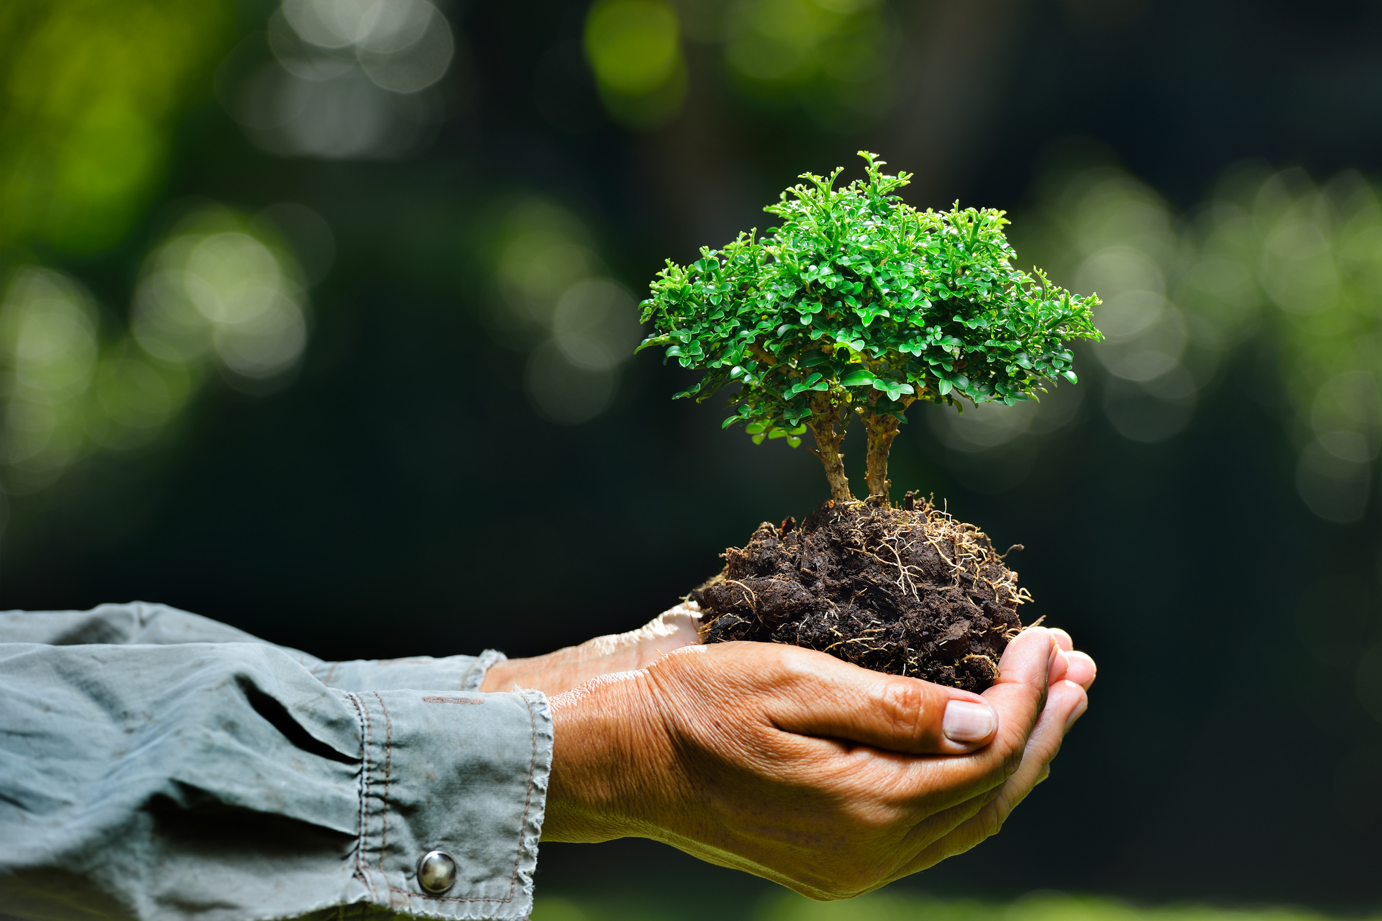
ما هي البيئة
البيئة هي مجموعة معاملات طبيعية التي تحيط بالكائنات الحية وتؤثر عليها، وتشمل البيئة عددًا من العناصر الحيوية مثل الهواء والماء والتربة والكائنات الحية المختلفة.
وتؤثر البيئة بشكل كبير على الحياة، حيث توفر موارد الغذاء والماء والهواء الذي يحتاجه الإنسان والحيوانات والنباتات للعيش.
ولكن، تتعرض البيئة في الوقت الحالي للعديد من التحديات والمشاكل مثل التلوث.

Slide 3
اكبر مشاكل البيئية في الأردن
وفقًا لتقرير صادر عن وزارة البيئة الأردنية ، فإن التنمية البيئية في البلاد مهددة بسبب الطاقة والتصحر و قلة المياه والتلوث وإدارة النفايات والتصنيع.
يواجه الأردن أيضًا العديد من المخاطر المرتبطة بالمناخ مثل الجفاف ودرجات الحرارة القصوى والعواصف والانهيارات الأرضية والفيضانات.
يعتبر العالم العربي أن أكبر قضية بيئية تواجه المنطقة والأردن هي التهديد لموارد المياه بسبب تغير المناخ.

Slide 4
تأثير الحروب على البيئة
من المعروف ان البيئة لا تعترف بالحدود السياسية, فالتلوث الناجم عن الحروب مثل تلوث الهواء لا يؤثر فقط على الدول المتورطة بل و على الدول المجاورة أيضا.
و مع تزايد اعداد السكان بشكل غير طبيعي بسبب التهجير فان الضغط على الموارد الطبيعية كاستعمالات المياه و الطاقة شهدت تزايدا ملحوظا خلال العقود الماضية.

Slide 5
كيف نستطيع ان نحافظ على البيئة كمجتمع
- نشر الوعي عن البيئة و أهمية الحفاظ عليها.
-التكثيف من زراعة الأشجار (التشجير).
- الحفاظ على الموارد المائية.
- جذب مشاريع جديدة و صديقة للبيئة.
- وضع قوانين صارمة للحد من تلوث البيئة.

Slide 6
كيف نستطيع ان نحافظ على البيئة كأفراد
- زيادة الوعي و التعليم المستمر عن البيئة و أهمية الحفاظ عليها.
- إعادة التدوير و إعادة الاستعمال.
-التقليل من استعمال الموارد الطبيعية.
- استخدام وسائل النقل الجماعي او المشي بدلا عن قيادة السيارات.
- تقليل استخدام الماء و الكهرباء.

Slide 7
المراجع و المصادر
https://www.google.com/url?sa=t&source=web&rct=j&url=https://www.ecomena.org/environment-jordan-ar/&ved=2ahUKEwiIse_9xf_-AhXPyqQKHUmcCvAQFnoECA0QAQ&usg=AOvVaw2o2_THEdTnxaQYhfr1aBn5
https://www.ecomena.org/environment-jordan-ar/
https://docs.google.com/forms/d/e/1FAIpQLSfjdprRDZ6zMjEp1mQVc1K04Y2e8BLylczcZyMTrsDOiPZfLg/viewform

Slide 9
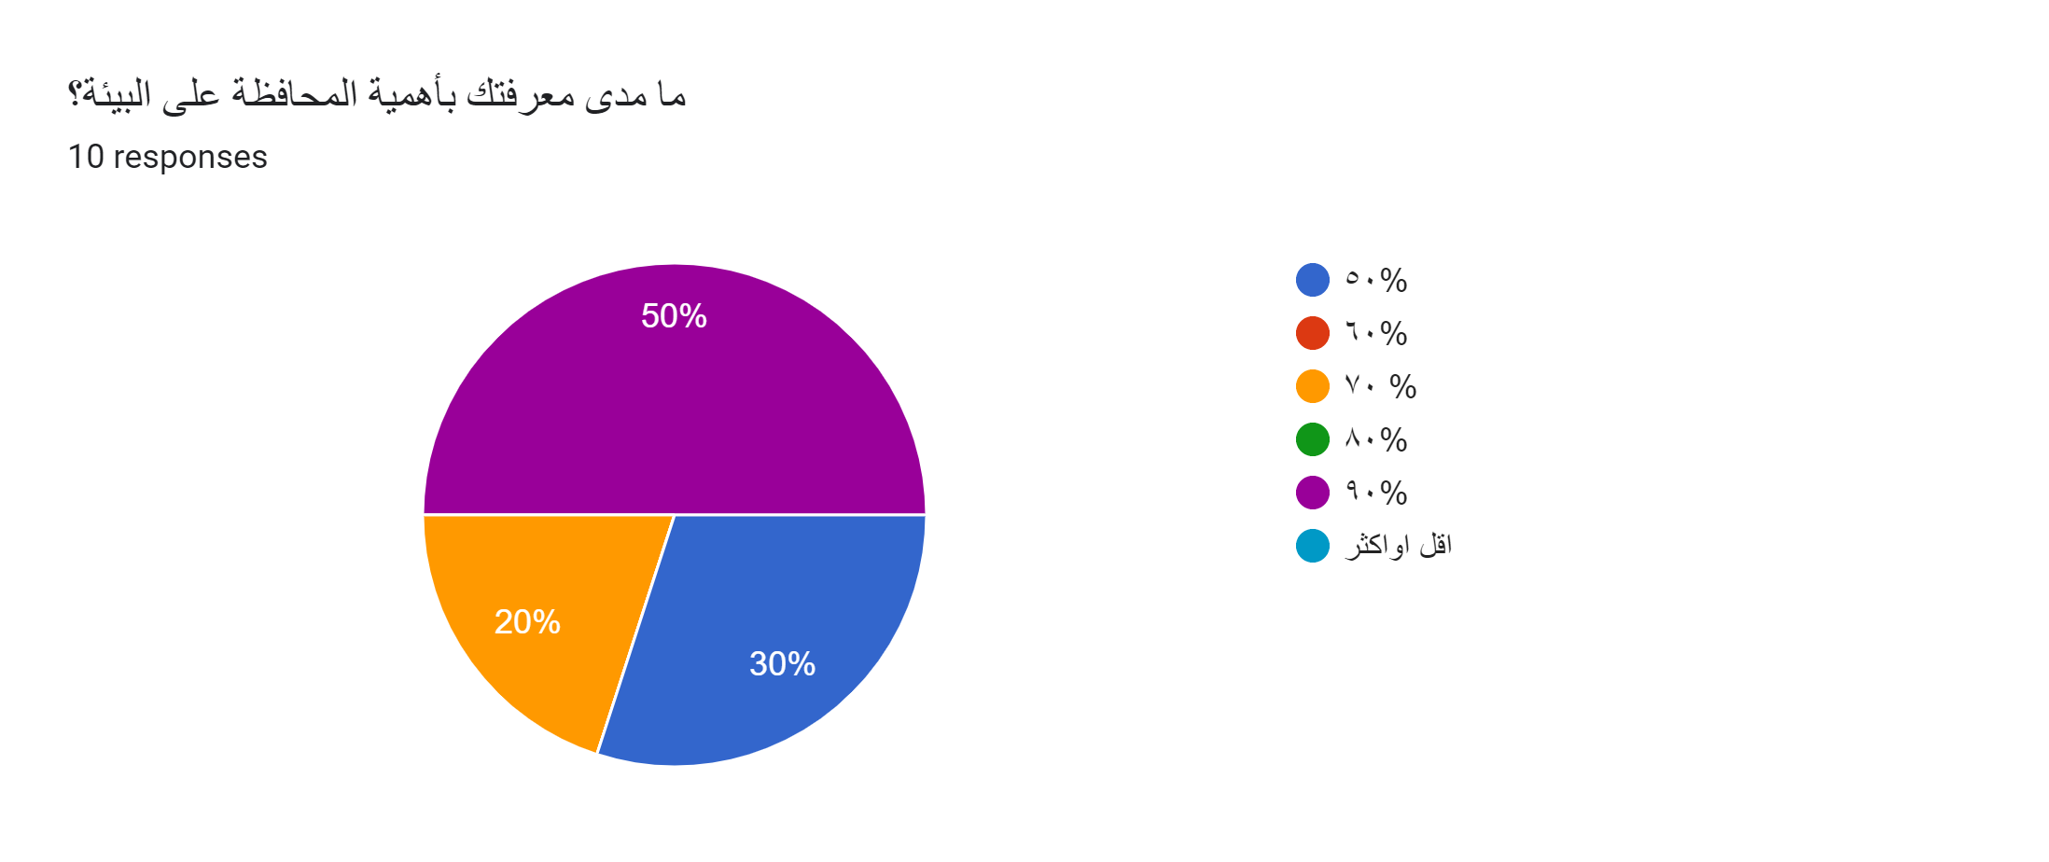
ز

